Slide 2
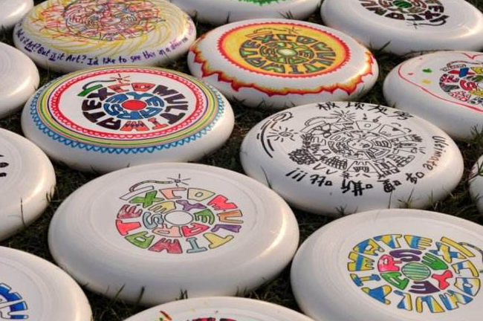
1 课程简介： 极限飞盘以飞盘运动为载体，真实模拟组织构成，通过角色分工，紧密合作，逼真演绎团队力量，采取运动训练+教练总结+培训师教导 +学员分享+自我改进计划方式将理论教学与行为训练相结合，形成独特的团队训练系统。飞盘运动是极好的团队训练项目，这项运动既体现出个人主义，集体主义，自由与平等的冲突又强调了团队协同作战、内部沟通、相互补位、关注目标的团队精神。 2 课程收益： 1）课程将真实的模拟出一个团队的逐步成长过程，每一个成员也能看到自己的进步和成长，并面临着真实工作环境下的压力和挑战 2）是一项极具魅力的对抗性项目。这项运动魅力在于上手易，既有对抗有无身体接触，既强调个人素质技能，更注重团队整体成就 3）课程让很多平时并不擅长体育运动的学员也十分喜爱这个项目，因为他们知道这并不是一个单纯依靠体力而是充满智慧和勇气的项目，每个人都能找到自己擅长的位置

Slide 3
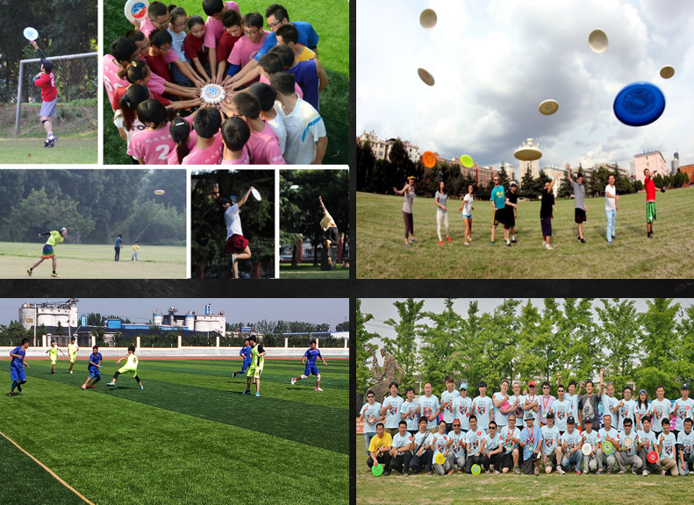
活动瞬间

